Slide 1
Кеңістіктік мәліметтердің модельдері
Векторлық
Желілік
Растрлық
Ұяшықтық және торлық
Топологиялық
Абстрактілі
Бағаналық
Гипербағаналық
Топологиялық емес
Географиялық анықтамалық

Slide 2
Модель – объектінің жалпы қасиеттерін бейнелеп береді. Талдау негізінде тиімді модельді таңдап алу үшін деректер қорын қарастырудың әртүрлі аспектілері мен бағалау өлшемін қолдану қажет.

Slide 3
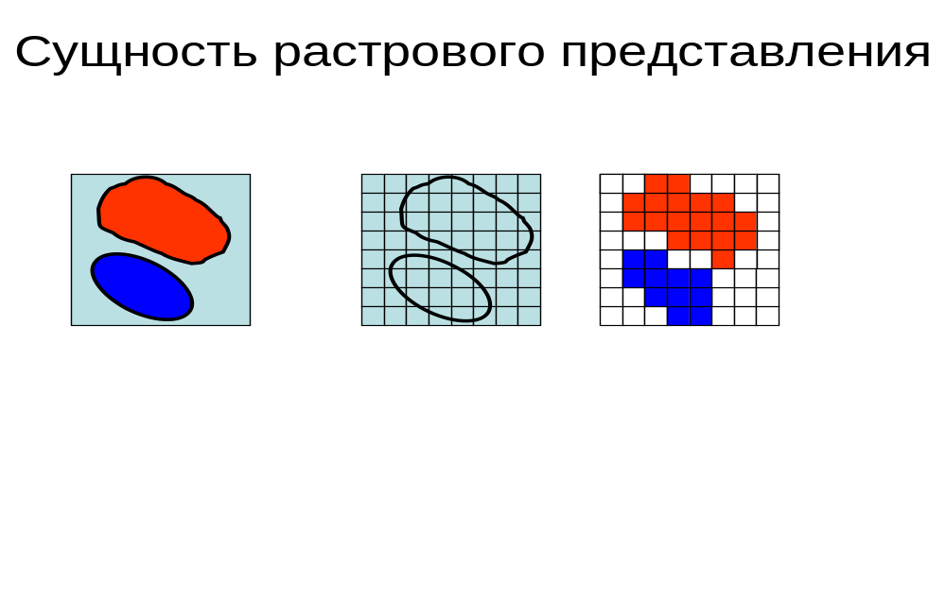
Растрлық модель
Растрлық ұсынудың негізінде геометриялық примитивтер түсінігі жатады:
кеңістік ұяшығы - жер бетін тұрақты тор сызықтармен бөлу;
бейне ұяшығы – пиксель (pixel – picture element) растр көмегімен бейнені дискретизациялау нәтижесінде алынған ең кіші бөлінбейтін элемент
Растрлық форматтың мысалы

Slide 4
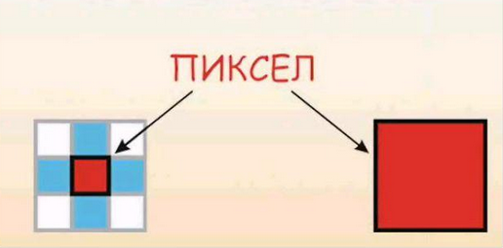
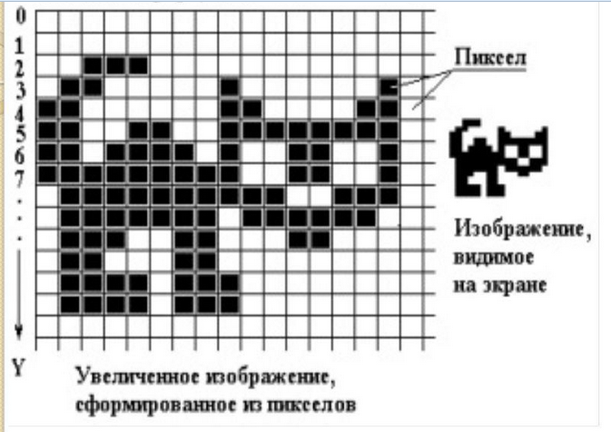

Slide 5
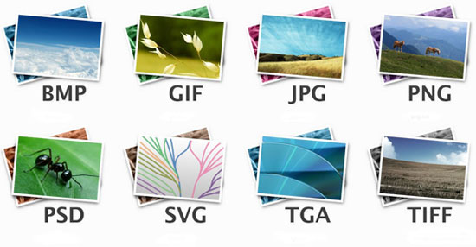
Растрлық модельдердің форматтары
Notes:
SVG Adobe Illustrator
PSD Фотошоп
TGA для обработки видеоанимаций

Slide 6
Форматтың атауы | Форматтың сипаты
BMP (Microsoft Windows/IBM® OS/2® Bitmap) | Бір нүктеге 4, 8 және 24 бит қарастырылатын, растрлық графикалық файлдардың ек еселенген Биттік форматы
TIFF (Tagged Image File Format) | Жоғары сапалы суреттерді ауыстыруға және құруға арналған формат
JPEG (Joint Photographic Experts Group) | Бейнелердің сығылуы үшін арналған формат. 25:1 коэффициентінен жоғары болғанда сапасы нашарлайды.
JFIF (JPEG File Interchange Format) | JPEG алгоритмі бойынша сығылған, бейнелерді сақтау және сығылуға арналған файлдардың форматы

Slide 7

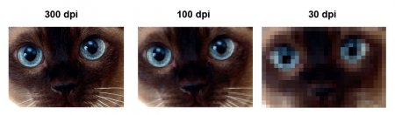
Растрлық модельдің сипаттамасы
- рұқсаттылық (разрешение)– бір пиксельмен сипатталатын кеңістіктің ең кіші аймағының (бетінің) минималь сызықты өлшемі. Пиксельдер әдетте тік бұрыштарды немесе квадратты береді, ал үшбұрыштар мен алты бұрыштар сирек қолданылады. Ең кіші өлшемді ұяшықтардың рұқсаттылығы өте жоғары. Жоғары рұқсаттылық деп – детальдар молшылығын, көп ұяшықтарды, ұяшықтардың минималь өлшемін айтады.
Растрлы модельдердің рұқсаттылық келесі өлшемдерде болады
- ppi (pixel per inch) – пиксел дюймге,
- dpi (dot per inch) – нүктелер дюймге,
- lpi (line per inch) – сызықтар дюймге.

Slide 8
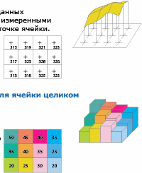
- мәні – растр элементінде (пиксельде) сақталатын ақпарат элементі;
- бағыт – солтүстікке бағытталу мен растр бағаналарының орны арасындағы бұрыш;
- орны – әдетте растрда сипатталған кеңістіктің әрбір элементінің орнын анықтайтын реті, координаталар жұбымен (тік жолдың нөмірі мен бағана жолдың нөмірі) беріледі.

Slide 9

зоналар – растрлы модель аймағы мәндері бірдей бір-бірімен көршілес ұяшықтардан тұрады. Жеке объектілер, гидрография элементтері, өсімдіктер, т.б. аймақ бола алады.
Мәндері бірдей зоналарды көрсету үшін зона класы ұғымы қолданылады. Көріністің барлық қабатында зона болмауы мүмкін. Зонаның негізгі сипаттамасы – оның мәні мен орны. Буферлі зона – шекарасы картадағы кез келген объектіден белгі қашықтыққа алыстатылған аймақ. Мысалы, ұңғымадан 10 км ² радиусте орналасқан объектілерді қамтитын ауданды құру мақсаты қойылды делік. Мұндай облысты құру процесі – буферлік аймақты құру деп аталады. Осындай аймақтың өзі – буфер деп аталады.

